Slide 1





KHỞI ĐỘNG

Slide 2
Nêu các bước nhân với số có 2 chữ số
Các bước nhân:
1, Đặt tính
2, Nhân lần 1: được tích riêng thứ 1
3, Nhân lần 2: được tích riêng thứ 2
4, Cộng 2 tích riêng: được kết quả

Slide 3
TOÁN
Luyện tập (trang 69)

Slide 4





YÊU CẦU CẦN ĐẠT
Củng cố về thực hiện phép nhân với số có hai chữ số.
Áp dụng nhân với số có hai chữ số để giải các bài toán có liên quan.
Rèn tính cẩn thận, vận dụng thực tế.
Notes:
Gọi hs đọc

Slide 5



  1
Khởi động
Nhắc lại nội quy lớp học.
Mục tiêu
Thực hành
  2
THỰC HÀNH
Tính nhẩm, đặt tính các số trong phạm vi 100 000
So sánh số có 5 chữ số
Giải toán.
  3
Vận dụng
Thực tế

Slide 6
Bài 1: Đặt tính rồi tính
Làm nháp, chữa bài
a, 17 x 86 b, 428 x 39 c, 2057 x 23
17
86
428
39
2057
23
x
x
x
102
6171
3852
136
4114
1284
47311
1462
26692
Nêu ý nghĩa của phép nhân ở phần a.

Slide 7
Bài 2: Viết giá trị của biểu thức vào ô trống:
m | 3 | 30 | 23 | 230
m x 78
234
2340
1794
17940
HS làm SGK
Bài này, con có cần đặt tính thực hiện cả 4 phép tính không? Vì sao?

Slide 8
Bài 3: Tim một người khỏe mạnh bình thường mỗi phút đập khoảng 75 lần. Hãy tính số lần đập của tim người đó trong 24 giờ.
Tóm tắt:
Đơn vị chỉ thời gian trong bài như thế nào?
1 phút: 25 lần đập
24 giờ :….lần đập?
Để giải bài toán, ta cần làm gì?
Đổi 24 giờ = phút
60 x 24= 1440
1440 phút:… lần đập?

Slide 9
Bài giải
Số lần tim người đó đập trong 1 giờ là :
75
x
=
(lần)
60
4500
Số lần tim người đó đập trong 24 giờ là:
(lần)
4500
x
24
=
108 000
Đáp số : 108 000 lần

Slide 10
CÁCH 2
24 giờ có số phút là:
60
x
24
=
(phút)
1440
Số lần tim người đó đập trong 24 giờ là:
75
x
1440
=
(lần)
108 000
Đáp số : 108 000 lần

Slide 11
Bài 4: Một cửa hàng bán 13 kg đường loại 5 200 đồng một kg và 18 kg đường loại 5 500 đồng một kg. Hỏi khi bán hết hai loại đường trên cửa hàng đó thu được tất cả bao nhiêu tiền?
Tóm tắt:
Hãy nêu cách giải bài toán
Bán 13 kg:……….đồng
1 kg : 5 200 đồng
Bán 18 kg:……….đồng
1 kg: 5 500 đồng
Bán hết 2 loại thu:…..đồng?
Làm vở

Slide 12
Bài giải
Số tiền bán 13 kg đường loại 5200 đồng là:
5200 x 13 = 67 600 (đồng)
Số tiền bán 18kg đường loại 5500 đồng là:
5500 x 18 = 99 000 (đồng)
Số tiền bán cả hai loại đường là:
67 600 + 99 000 = 166 600 (đồng)
Đáp số : 166 600 đồng

Slide 13
Bài 5: Mét trường học có 18 lớp, trong đó 12 lớp, mỗi lớp có 30 học sinh và 6 lớp mỗi lớp có 35 học sinh. Hỏi trường đó có tất cả bao nhiêu học sinh?
Con thấy bài toán 5 giống dạng bài nào?
Tóm tắt:
1 lớp: 30 HS
12 lớp:….HS?
1 lớp: 35 HS
6 lớp:……HS?
Cả trường có:…..HS?
Bài toán 5 giống dạng bài 4.

Slide 14
Bài giải
Số học sinh của 12 lớp là:
30 x 12= 360 (học sinh)
Số học sinh của 6 lớp là:
35 x 6 = 210 (học sinh)
Số học sinh toàn trường là:
360+ 210= 570 (học sinh)
Đáp số : 570 học sinh.

Slide 15
  1
Khởi động
Nhắc lại nội quy lớp học.
Mục tiêu
Thực hành
VẬN DỤNG –
TRẢI NGHIỆM
  2
Tính nhẩm, đặt tính các số trong phạm vi 100 000
So sánh số có 5 chữ số
Giải toán.
  3
Vận dụng
Thực tế

Slide 16
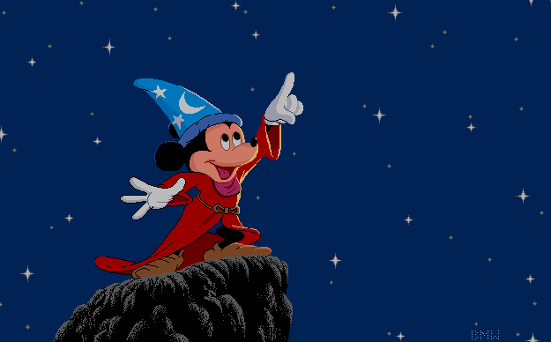
Dặn dò:
1. Ôn lại các tính chất
của phép nhân
2. Chuẩn bị: Nhân
nhẩm số có hai chữ số
với 11

